Slide 1
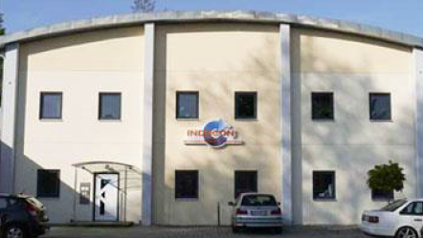
Herzlich willkommen in Geretsried
GGG Forschungsgruppe
Wöhlerweg 6b
D-82538 Geretsried

Slide 2
Agenda
Vorstellungsrunde
Kurzpräsentation des Vorhabens
Vor-Ort-Besichtigung der kleintechnischen Anlage
Diskussions- und Fragerunde
Weitere Vorgehensweise

Slide 3
Neue Wege - lösemittelbasiertes Recycling von Alttextilien
GGG Forschungsgruppe
Wöhlerweg 6b
D-82538 Geretsried

Slide 4
Gliederung
Wer wir sind
Ausgangssituation
Das Recyclingverfahren
Ausblick
Kooperationsmöglichkeiten
GGG Kompetenz

Slide 5
Wer wir sind
GGG Forschungsgruppe (Zusammenschluss 2018)
Gloor, R.
  Dipl. Ing. (FH), Verfahrensentwicklung und Anlagenbau; Kernkompetenzen: Auslegung von Destillations- und Kondensationsprozessen, Abluftreinigung, Mischanwendungen
Groß, J. W.
  Dipl. Betriebswirt; langjährige Erfahrung in der Entsorgungsbranche in leitenden Funktionen, Beratung zu Entsorgungsprojekten
Gnam, H. J.
  Professor für Umwelt- und Stoffstrommanagement in den Studiengängen Energie- und Recyclingmanagement sowie Nachhaltigkeitsmanagement an der Hochschule für Wirtschaft und Umwelt Nürtingen- Geislingen (HfWU); Beratung zu Umwelt- und Recyclingprojekten
Kooperationen mit verschiedenen Forschungseinrichtungen und Institutionen

Slide 6
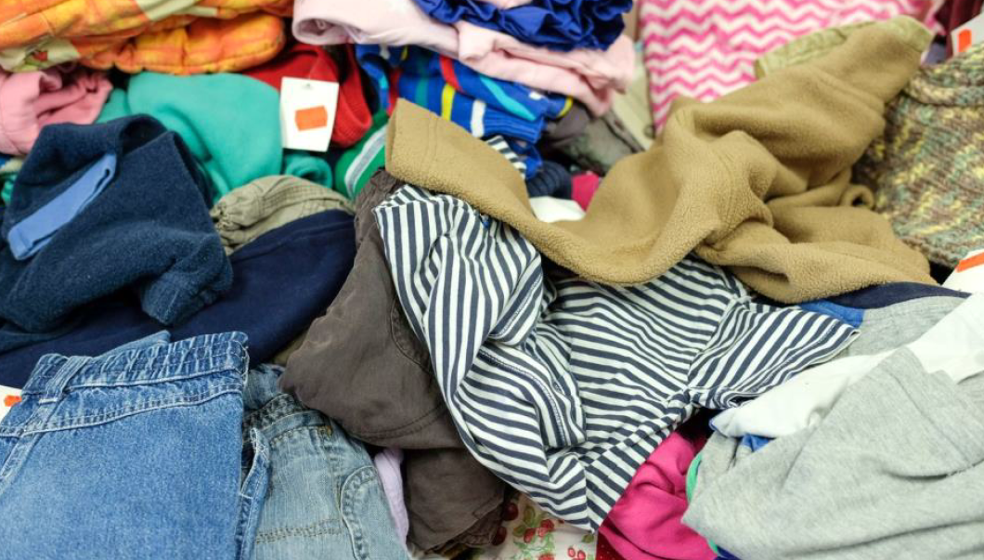
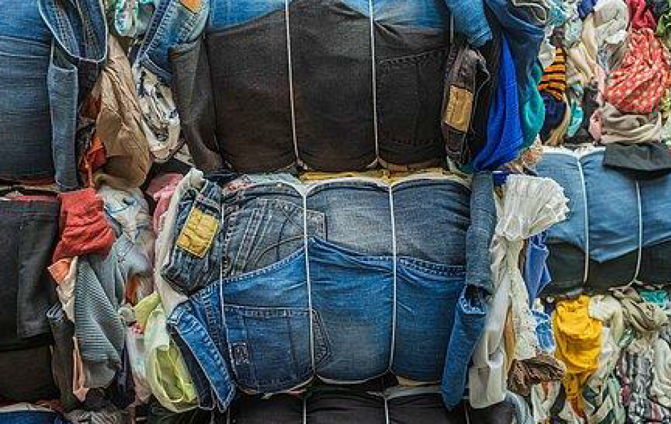
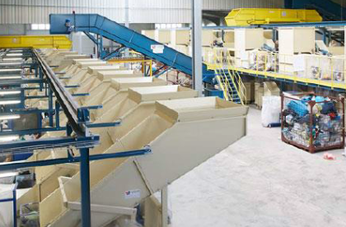
Ausgangssituation
Alttextilien
Jährlich fallen in Deutschland über die kommu-nalen und privaten Sammelstellen ca. 1,0 Mio. Tonnen Alttextilien (Bekleidung, Schuhe und Haustextilien) an (UBA, 2022)
Die Alttextilien werden einer mehrstufigen Sor-tierung nach Art und Qualität (Hemd, Hose, Män-tel, etc.) unterworfen
Verschlissene und nicht verwertbare Alttextilien (synthetische Unterwäsche etc.) werden meist thermisch entsorgt
(Quelle: https://www.euwid-recycling.de/)
(Quelle: www.re-textil.de/)

Slide 7
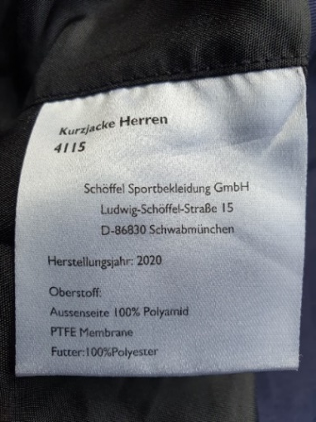
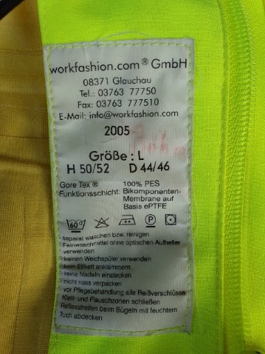
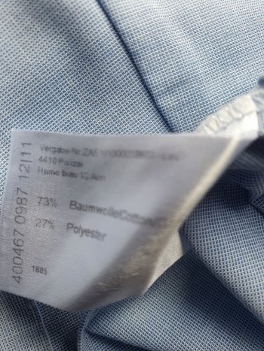
Ausgangssituation
Alttextilien-Recycling
Alttextilien enthalten je nach Verwendung wertvolle Polymere, die theoretisch durch verschiedene Verfahren zurückgewonnen werden können
Grundproblem des Alttextilien-Recyclings ist, dass die Textilien selten nur aus Baumwolle, Viskose oder Seide bestehen, also sortenrein sind
Meist handelt es sich um Mischgewebe (im Etikett steht dann z.B. 55% Baum-wolle, 43% Polyester und 2% Elastan)

Slide 8
Ausgangssituation
Alttextilien-Recycling
Zur Erschließung der Wertstoffe in den Alttextilien ist eine Trennung der eingesetzten unterschiedlichen Polymerarten und sonstigen Mate-rialien erforderlich
Diese Recyclingaufgabe kann mit herkömmlichen mechanisch-thermi-schen Recyclingverfahren nicht gelöst werden
Die GGG Forschungsgruppe hat ein Verfahren zur Rückgewinnung hochwertiger Kunststoffrecyclate aus Alttextilien entwickelt
Es basiert auf einem selektiven Auflösen des Zielpolymers, ohne dass die molekulare Struktur zerstört und somit ein werkstoffliches Recy-cling ermöglicht wird

Slide 9

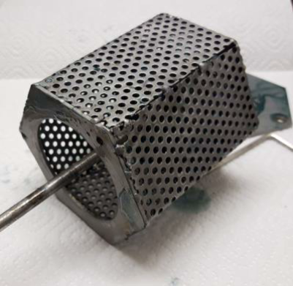
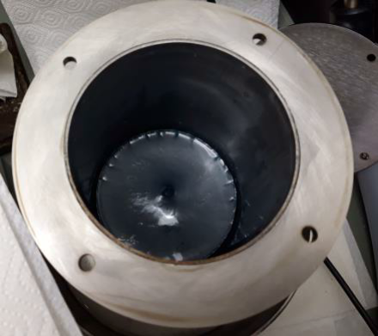
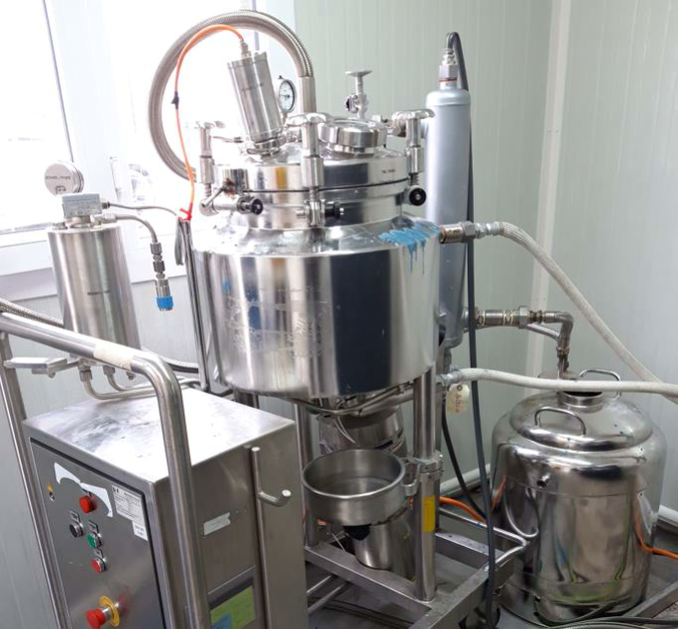
Das Recyclingverfahren
Verfahrensentwicklung über ZIM-Projekt
Entwicklung und Erprobung einer Technologie zur Gewinnung von Wertstoffen aus Altkleidern durch die Extraktion der synthetischen Polymere im Rahmen eines ZIM-Projektes
Bei der Entwicklung der Technologie wurde auf der Basis von Laboruntersuchungen im Gramm-Maßstab über den bench-scale-Reaktor die kleintechnische Anlage (Demonstrator) entwickelt

Slide 10


Das Recyclingverfahren
Projektbeteiligte
Institut für Nichtklassische Chemie e.V. (INC), Leipzig
INDUCON Dichtungstechnik Anlagenbau GmbH (inducon), Geretsried
Groß Entsorgungsberatung, Grevenbroich
Gnam Umweltberatung, Blaubeuren
Projektlaufzeit
01.08.2020 – 31.01.2023

Slide 11
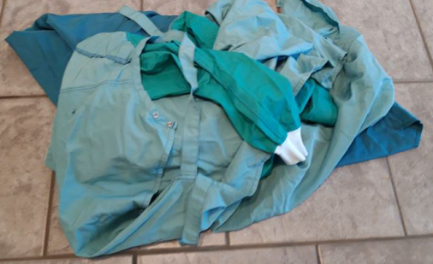
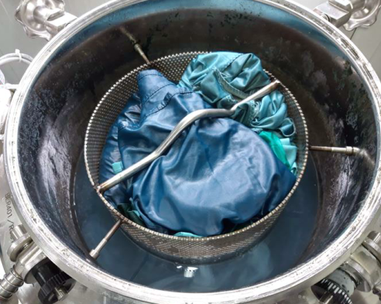
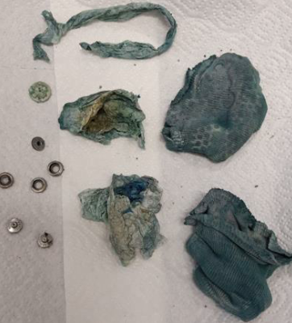
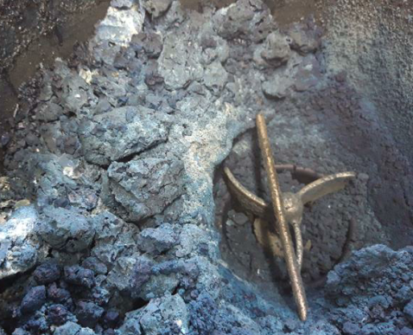
Das Recyclingverfahren
Prozessablauf (1)
Die Textilien werden mit Lösemittel versetzt
Hierbei geht das Zielpolymer mit dem Löse-mittel in eine Suspension über, der Rest bleibt als Feststoff erhalten (Extraktion)
Die Flüssigphase wird von der Feststoffphase getrennt (Abtrennen der unlöslichen Rest-stoffe)
Die Feststofffraktion wird getrocknet und steht zur weiteren Verarbeitung in eine gewünschte Form zur Verfügung
gebrauchte OP-Kleidung
Löseprozess im Reaktor
Feststoffphase
Flüssigphase
Polymer im Reaktor
unlösliche Bestandteile

Slide 12
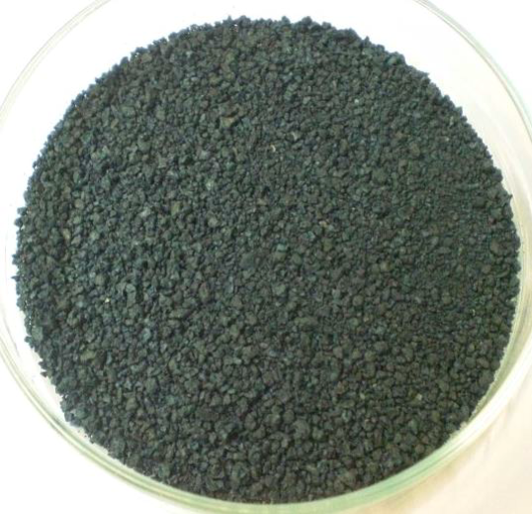
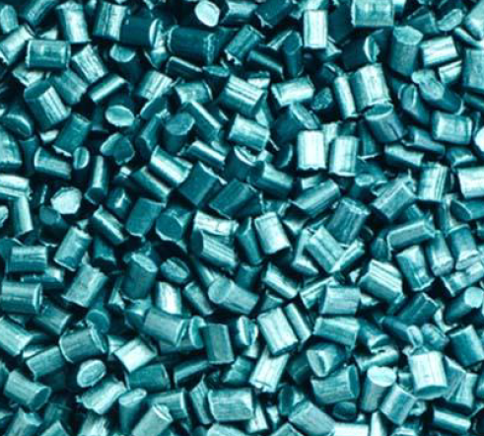
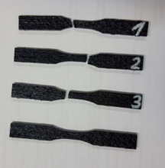
Das Recyclingverfahren
Prozessablauf (2)
Der Suspension wird über Destillations-prozesse das Lösemittel entzogen (Destillation)
Das daraus resultierende, feste Ziel-polymer wird in die gewünschte Han-delsform verarbeitet
Das zurückgewonnene Lösemittel wird wieder für den nächsten Trennprozess eingesetzt (Kreislaufführung des Lösemittels)
festes Polymer (nach Abtrennen des Lösemittels)
Granulat (Extrusion)
Formkörper (3D-Druck)

Slide 13
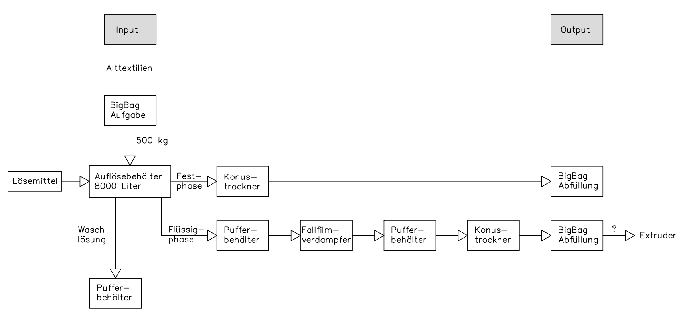
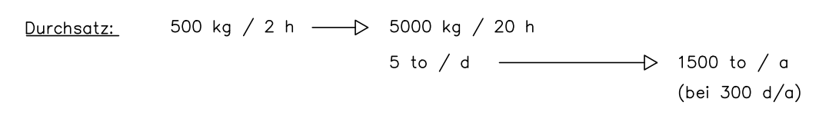
Das Recyclingverfahren
Verfahrenskonzept für die Rückgewinnung von synthetischen Polymeren aus Alttextilien

Slide 14
Ausblick
In der Textilwirtschaft besteht Handlungsdruck
Der Gesetzgeber hat auf EU-Ebene Nachhaltigkeitsziele gesetzt
  Ab 2025 greift die neue Abfallrahmenrichtlinie der EU (Richtlinie (EU) 2018/851) und verpflichtet alle Länder zur Getrenntsammlung von Textilien
  Bis 2030 sollen sämtliche Textilien nachhaltig und recyclingfähig sein
Am Ende ihrer Lebenszeit werden Textilien oft entsorgt oder es findet eine Weiternutzung als Produkte mit niedrigerer Wertigkeit statt (wie Putzlappen oder Dämm- und Isolierstoffe)
  Die enthaltenen Rohstoffe wie Polyester- und Baumwollfasern gehen dabei für die Textilindustrie verloren
  Bei einer geschätzten Menge von 200.000 t Textilien pro Jahr mit Synthetik-Anteil (50 % der Alttextilien, die als Putzlappen, in der Reißspinnstoffindustrie und als Ersatzbrennstoff verwertet werden), deren Verwertung zurzeit mehr oder weniger nicht geklärt ist, ließe sich das Polymer durch Extraktions- bzw. Lösungsvorgänge gewinnen

Slide 15
Ausblick
Ein hochwertiges Recycling wird in einem durchschnittlichen Textilrecyclingbetrieb bislang (noch) nicht sichergestellt. Stattdessen findet meist ein sogenanntes Downcycling statt
Faser-zu-Faser-Recycling findet nur in geringem Maße statt: Es ist im Vergleich zu neuen Fasern nicht wirtschaftlich und technisch bislang schwer realisierbar
Es gibt bereits Forschungsprojekte, um das Faser-zu-Faser-Recycling technisch besser zu machen, diese befinden sich jedoch noch im Pilotstatus
Es fehlen bislang politische Anreize für ein besseres Recycling und die Entwicklung neuer Verfahren
Die GGG Forschungsgruppe will Unternehmen bei der Lösung dieser Aufgaben unterstützen!

Slide 16
GGG Kompetenz
Die Aufarbeitung von Alttextilien wurde bisher als unwirtschaftlich angesehen, weil die bisherigen Verfahren technisch kompliziert und teuer sind, zudem viel Energie benötigen, und das Endprodukt oftmals deutlich schlechtere Qualität besitzt als die ursprüngliche Faser
GGG Forschungsgruppe hat ein einzigartiges Know-How für lösungs-mittelbasierte Trennverfahren entwickelt
Der Prozess wurde im Labormaßstab am Institut für Nichtklassi-sche Chemie (INC) mit Erfolg evaluiert
Der variable Prozess ist auf viele Anwendungen (unterschiedliche Mischgewebe und Verbunde) übertragbar
Das Verfahren basiert auf einem selektiven Auflösen des Zielpolymers, das auf molekularer Ebene von Degradationsprodukten und Verschmut-zungen befreit wird

Slide 17
GGG Kompetenz
Die eingesetzten Lösemittel sind weitgehend kennzeichnungsfrei nach Chemikalienrecht und Transportvorschriften, weshalb das Ver-fahren sicher zu betreiben und umweltverträglich ist
Betriebsmittel wie Lösemittel oder Wasser werden jeweils zu fast 100% wieder zurückgewonnen und werden somit voll im Kreislauf gefahren
Im Ergebnis wurde ein neues Verfahren entwickelt, das in wenigen Ver-fahrensschritten die Herstellung von Recyclaten in hoher Qualität erreicht und unterscheidet sich deutlich von den aufwändigen Verfahren nach bekannten Stand der Technik

Slide 18
Kooperationsmöglichkeiten
Kooperation bei
  Verfahrensentwicklung und Umsetzung für kundenspezifische Textil- und Materialverbunde in einem Technikums- und Forschungszentrum
  Bau von neuen Anlagen für lösemittelbasierende Trennverfahren
  Implementierung lösemittelbasierender Trennverfahren in bestehende Recyclinganlagen

Slide 19
Kooperationsmöglichkeiten
Wir bieten
  Verfahrensentwicklung in einem Kleintechnikum mit Musterproduktion
  Analytik und Qualitätsbetrachtung
  Machbarkeitsstudie und Rentabilitätsberechnung
  Support bei Planung, Bau, Schulung der Mitarbeiter und Inbetriebnahme

Slide 20
Vielen Dank für Ihre
Aufmerksamkeit

